Slide 1

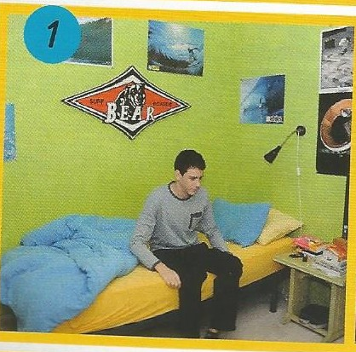
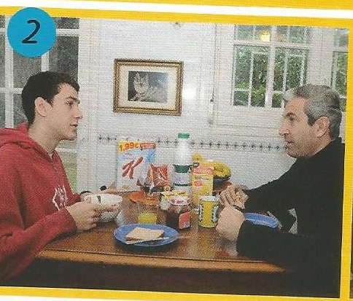
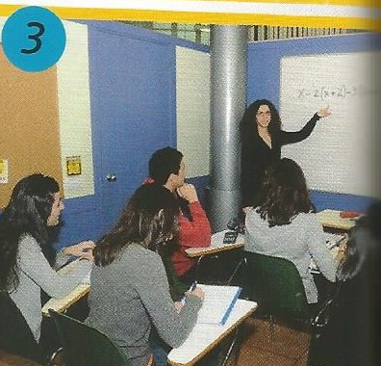
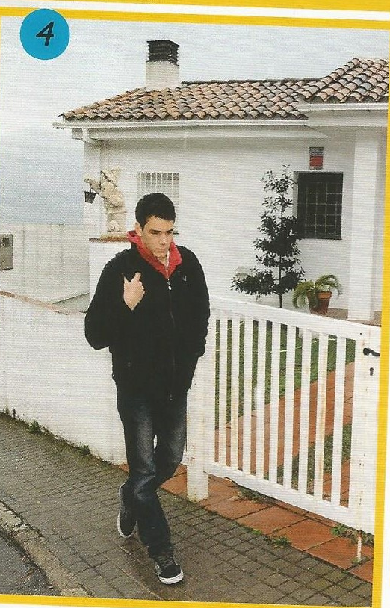
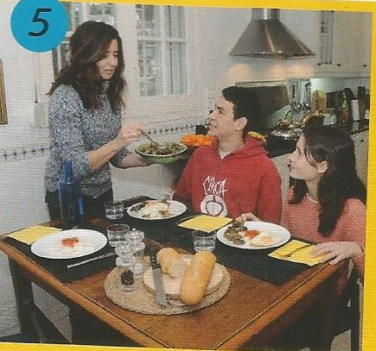
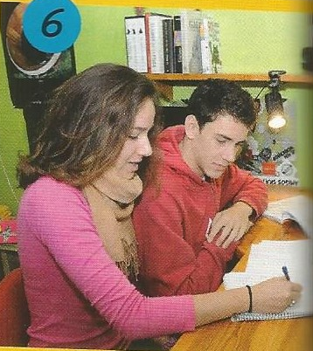
Por la mañana
Pfff. Tengo que levantarme.
Éste es el resultado.
¿Me llevas al cole por fa?
Desayuna con su padre.
Estudia en clase.
Sebastián se despierta.
Por la tarde
El maquetista de esta fotonovela no habla español. Asocia los globos y los pies de fotos con las fotos.
Hijos, ¿qué vais a hacer esta tarde?
Mira, es muy fácil.
¡Qué hambre tengo!
Almuerza / come con su madre y su hermana.
Hace los deberes con una amiga
Vuelve a casa.

Slide 2
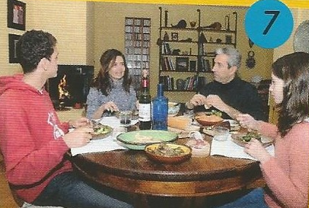
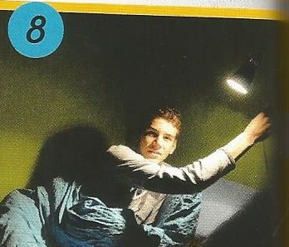
Por la noche
Qué bueno estar en la cama.
¿Os gusta la cena?
Cena con su familia.
Por fin Sebastián se acuesta.

Slide 3
Verbes Pronominaux

Slide 4
Les verbes pronominaux sont des verbes qui se terminent par « se » en espagnol (= le pronom réfléchi) ex : lavarse = se laver

Slide 5
Pour conjuguer un verbe pronominal, il faut placer le « se » devant et décliner le pronom suivant la personne.
Yo
Tú
El/Ella
Nosotros
Vosotros
Ellos/Ellas
me
te
se
nos
os
se

Slide 6
Ensuite il reste la base verbale. Il faut regarder le groupe du verbe pour conjuguer.
1er groupe
Levantarse
Me levant
Te levant
Se levant
Nos levant
Os levant
Se levant
2ème groupe
Meterse
Me met
Te met
Se met
Nos met
Os met
Se met
3ème groupe
Escribirse
Me escrib
Te escrib
Se escrib
Nos escrib
Os escrib
Se escrib
o
o
o
as
es
es
a
e
e
amos
emos
imos
áis
éis
ís
an
en
en

Slide 7

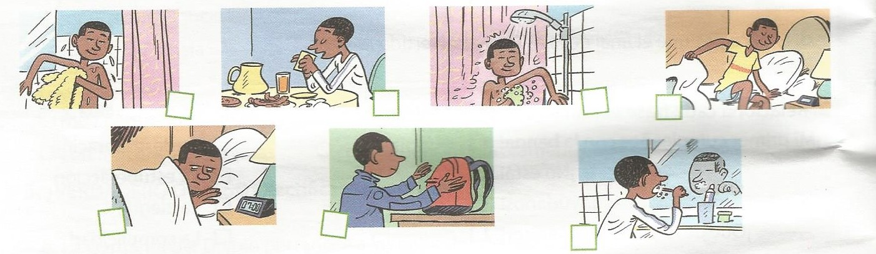
¿Cómo se organiza Rafael por la mañana?
A
3
B
4
C
3
D
2
Yo me seco
Yo desayuno
Yo me lavo/me ducho
Yo me levanto
E
1
F
6
5
G
Yo preparo la mochila
Yo me despierto
Yo me cepillo los dientes

Slide 8

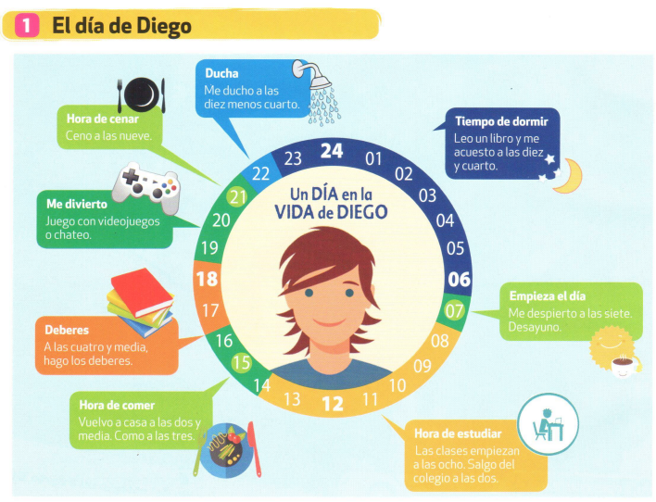

Slide 9

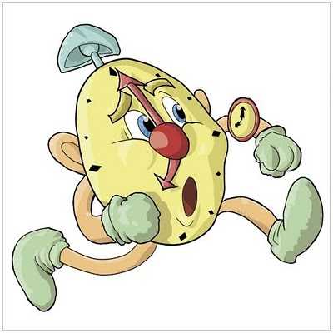
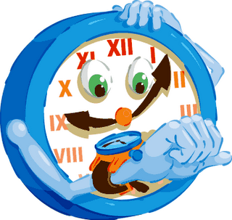
¿Qué hora es?

Slide 10
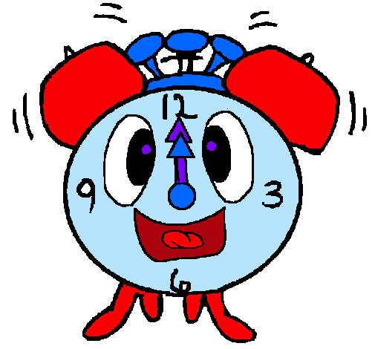
Pour exprimer l’heure, on utilise le verbe:
Mais on utilise seulement 2 personnes:
et
SER
ES
SON

Slide 11
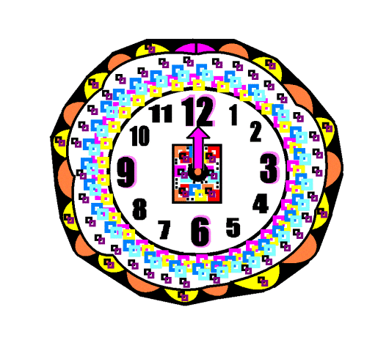
ES
quand il n’y a qu’une seule ou pour dire et
quand il y a heures.
heure
midi
minuit
SON
plusieurs

Slide 12
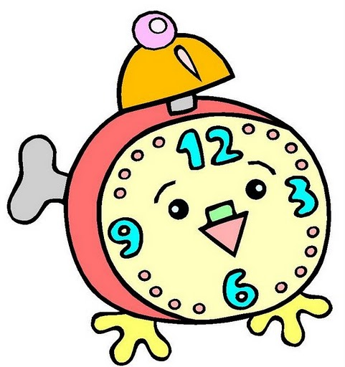
On doit mettre le pronom
ou entre le verbe et l’heure.
LA
LAS

Slide 13
En espagnol, l’heure est comprise entre
On ne dira jamais 14, 15, 16…
1 et 12

Slide 14
Es la una
Il est 13h =
Il est 9h =
Il est 22h =
Son las nueve
Son las diez

Slide 15
S’il y a des minutes après l’heure (entre 5 et 30) on doit rajouter:
Y
Mais on ne dira jamais 35, 40, 45, 50, 55. On doit rajouter:
(à partir de 30 minutes) et anticiper sur l’heure qui suit.
MENOS

Slide 16
5h10 =
10h45 (il est onze heure moins le quart)
20h55 =
6h35 =
Son las cinco y diez
Son las once menos cuarto
Son las nueve menos cinco
Son las siete menos veinticinco

Slide 17
Et quart =
Et demi =
Pile =
Il est midi =
Il est minuit =
Y cuarto
Y media
En punto
Es mediodía
Es medianoche

Slide 18
il faut préciser le moment de la journée lorsque l’heure est écrite en chiffre (de la mañana, de la tarde, de la noche)
la noche commence à 20h.
Lorsqu’il y a des minutes après midi ou minuit, il faut penser 12h (son las doce)
Exemple: 12h20 = son las doce y veinte
11h50 = son las doce menos diez

Slide 19
11:35 =
19h15 =
17h05 =
16h30 =
3h25 =
23h40 =
9h20 =
Son las doce menos veinticinco de la tarde
Son las siete y cuarto de la tarde
Son las cinco y cinco de la tarde
Son las cuatro y media de la tarde
Son las tres y veinticinco de la mañana
Son las doce menos veinte de la noche
Son las nueve y veinte de la mañana

Slide 20

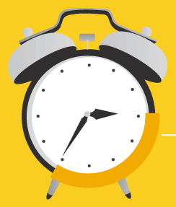
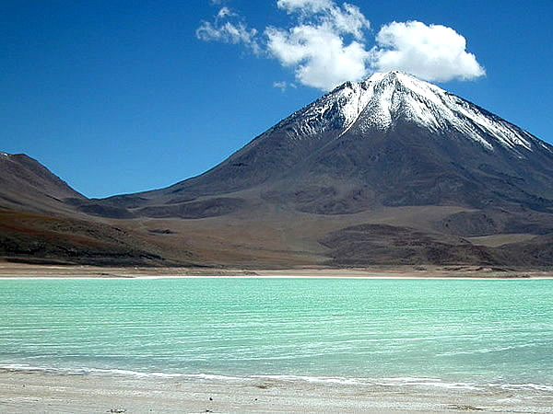
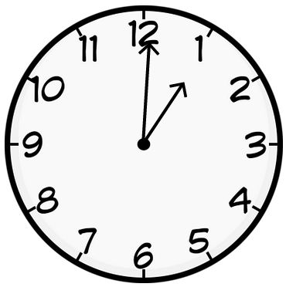
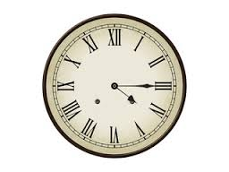
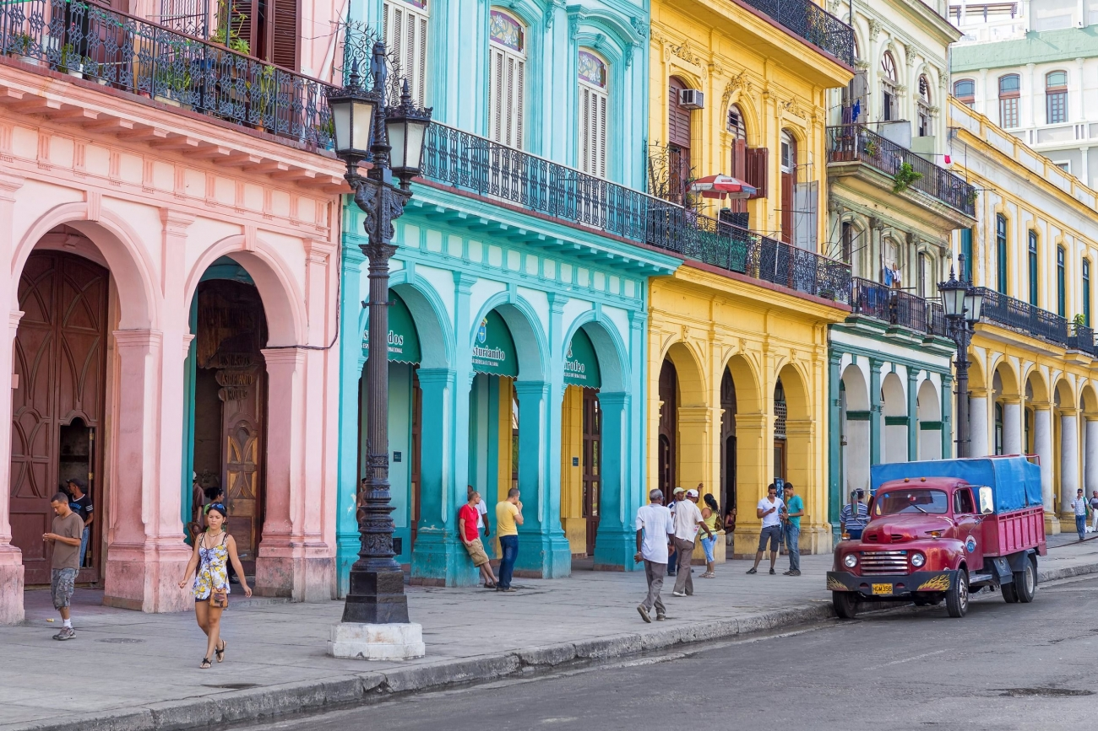
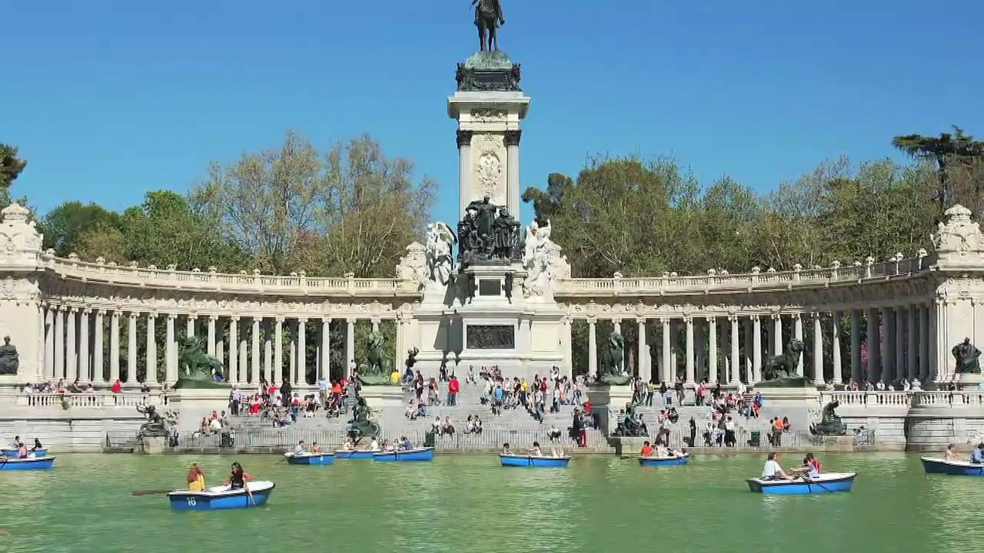
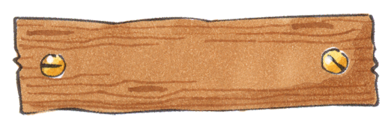
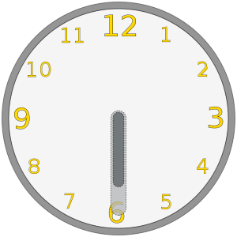
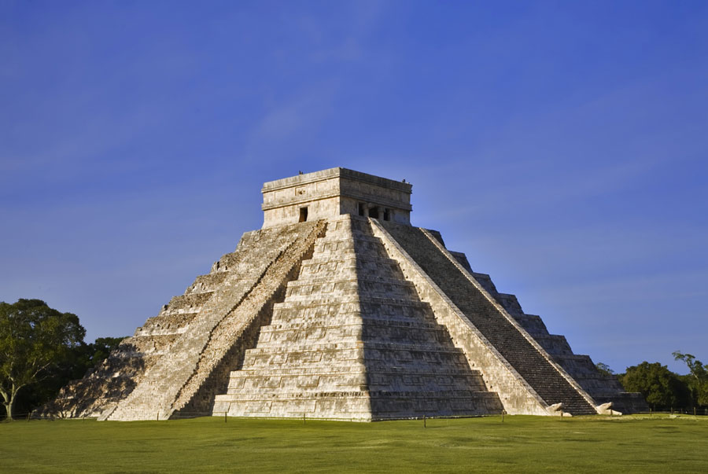
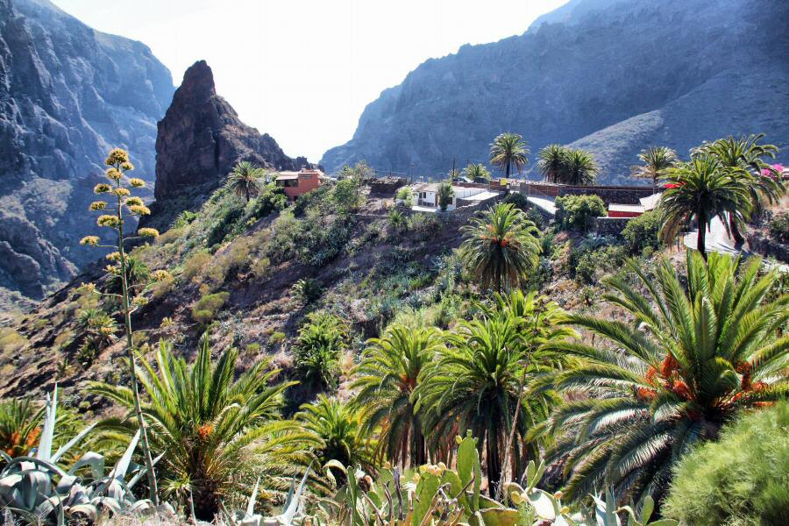
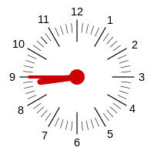
¿Qué hora es en…?
Escucha y di qué hora es en cada lugar
15:35
13:00/
1:00
16:15
BOLIVIA
CUBA
6:30
ESPAÑA
20:45
canarias
MÉXICO

Slide 21
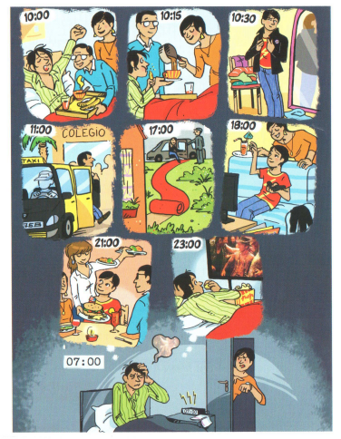
La rutina diaria de Felipe

Slide 22
¿Qué hace?
¿A qué hora?
Tu auras quelques secondes pour trouver l’activité et l’heure

Slide 23
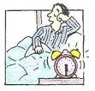
SE DESPIERTA
A LAS SEIS Y MEDIA DE LA MAÑANA

Slide 24
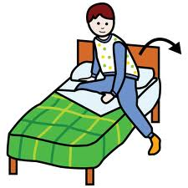
SE LEVANTA
A LAS SIETE MENOS CUARTO
06:45

Slide 25
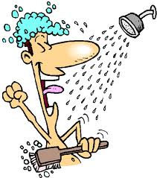
SE DUCHA
A LAS SIETE Y CUARTO
07:15

Slide 26

SE VISTE
A LAS OCHO MENOS DIEZ
07:50

Slide 27
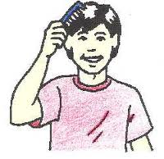
SE PEINA
A LAS OCHO MENOS CINCO
07:55

Slide 28
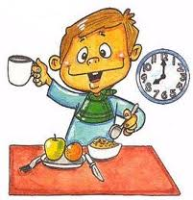
DESAYUNA
A LAS OCHO

Slide 29
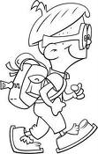
VA AL COLEGIO
08:40
A LAS NUEVE MENOS VEINTE
COLE

Slide 30
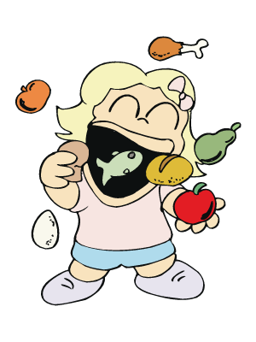
ALMUERZA/COME
1 3:30
A LA UNA Y MEDIA DE LA TARDE

Slide 31
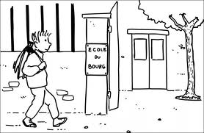
VUELVE/REGRESA A CASA
A LAS CINCO DE LA TARDE
17:00
CASA

Slide 32
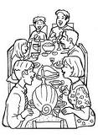
CENA CON LA FAMILIA
A LAS OCHO Y MEDIA DE LA NOCHE
20:30

Slide 33

HACE SUS DEBERES
21:00
A LAS NUEVE

Slide 34
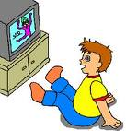
VE/MIRA LA TELEVISIÓN
21:45
A LAS DIEZ MENOS CUARTO

Slide 35
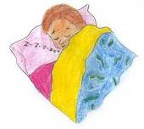
SE ACUESTA
A LAS DIEZ Y MEDIA
22:30

Slide 36
Verbes à diphtongue

Slide 37
Une diphtongue est une transformation d’une voyelle en deux voyelles.
Il existe deux types de diphtongue en espagnol
e < o <
(Pour certains verbes du 3e groupe le e se transforme en i et le u en ue = verbes à affaiblissement)
ie
ue

Slide 38
La diphtongue a lieu au
Présent de l’indicatif
à
toutes
les personnes sauf
nous
et
vous.

Slide 39
Exemples :
Pensar* (=Penser)
Yo p nso
Tú p nsas
El/Ella p nsa
Nosotros p nsamos
Vosotros p nsáis
Ellos/Ellas p nsan
Dormir*
Yo d rmo
Tú d rmes
El/Ella d rme
Nosotros d rmimos
Vosotros d rmís
Ellos/Ellas d rmen
ie
ue
ie
ue
ie
ue
e
o
e
o
ie
ue

Slide 40
Le verbe se conjugue ensuite suivant son groupe.

Slide 41
Les verbes pronominaux et à diphtongue

Slide 42
Certains verbes ont la double particularités.
Despertarse*
Yo desp rto
Tú desp rtas
El/Ella desp rta
Nosotros desp rtamos
Vosotros desp rtáis
Ellos/Ellas desp rtan
Acostarse*
Yo ac sto
Tú ac stas
El/Ella ac sta
Nosotros ac stamos
Vosotros ac stáis
Ellos/Ellas ac stan
me
ie
me
ue
te
ie
te
ue
se
ie
se
ue
nos
e
nos
o
os
e
os
o
se
ie
se
ue

Slide 43

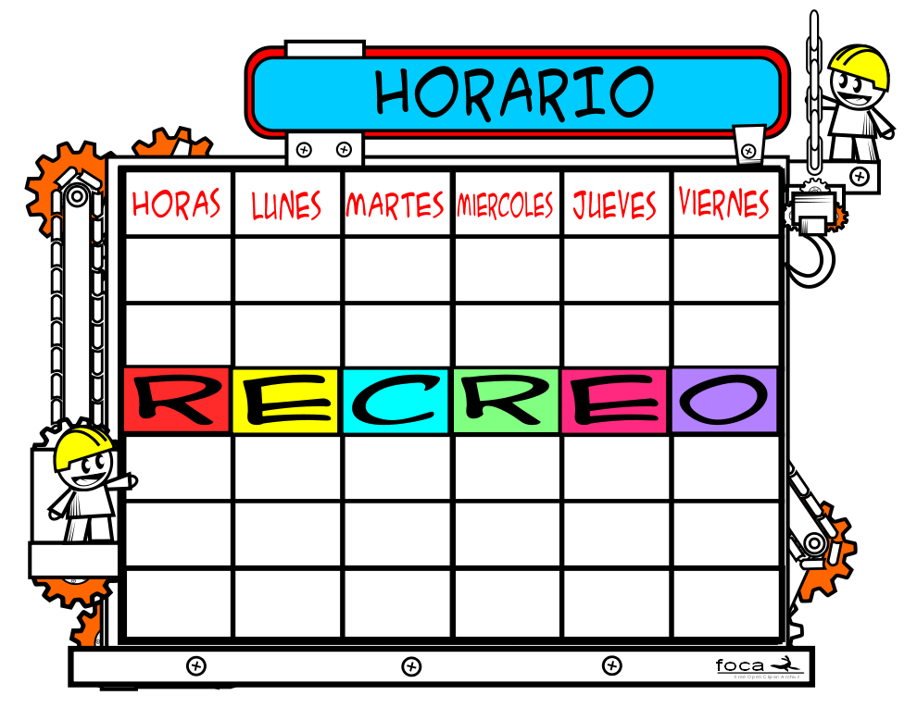

Slide 44
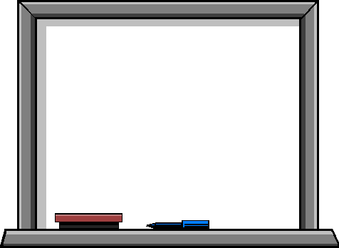

Las asignaturas

Slide 45

La clase de matemáticas
La clase de
matemáticas

Slide 46
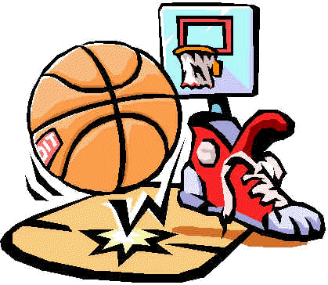
La clase de
Educación física

Slide 47
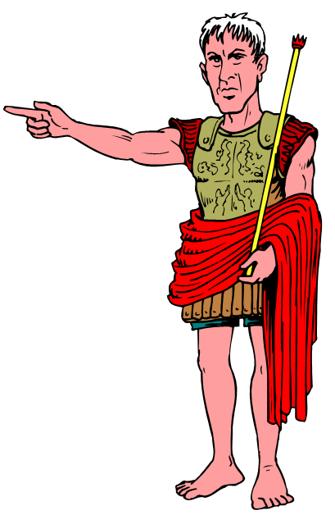
La clase de historia y geografía
(o de ciencias/estudios sociales)

Slide 48

La clase de
inglés

Slide 49

La clase de
Tecnología
(o de informática)

Slide 50

La clase de
Español
(o de lengua
castellana)

Slide 51

La clase de
francés

Slide 52

La clase de
Ciencias naturales
(o biología)

Slide 53

La clase de
Física y química

Slide 54

La clase de
Tutoría (o refuerzo)

Slide 55
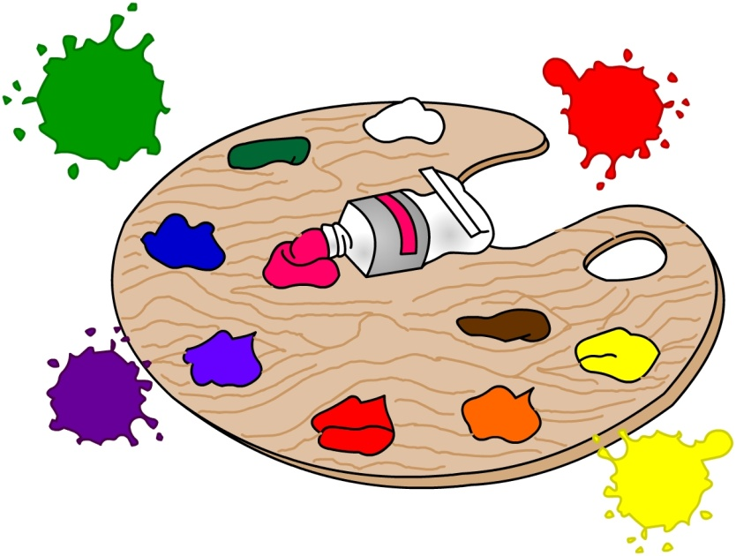
La clase de art
La clase de artes plásticas

Slide 56

La clase de música
La clase de
música

Slide 57
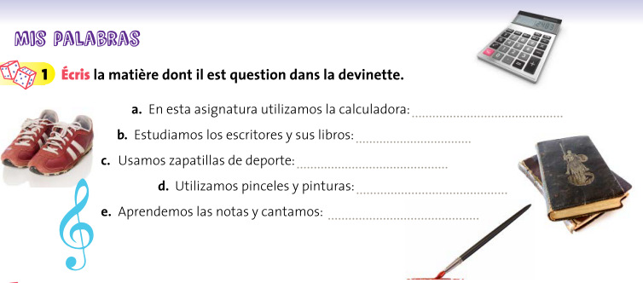
Las asignaturas
Matemáticas
Francés/literatura
Educación física
Artes plásticas
Música

Slide 58

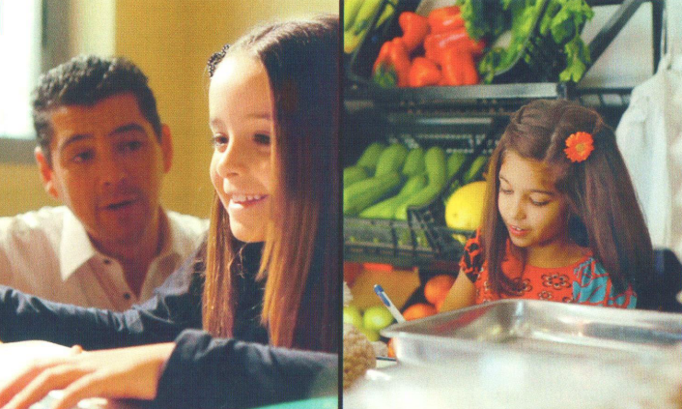


¿Qué tipo de desigualdades?
¿Qué hacen?
¿De qué va a tratar el vídeo?
□ El corto quiere luchar en contra de la pobreza (=la pauvreté)
□ El corto quiere denunciar las desigualdades (= les inégalités)
□ El corto quiere combatir los prejuicios (=les préjugés)
□ El corto está a favor de la tolerancia (=la tolérance)
Vidas paralelas

